Slide 1
SquadHQ
Heute
1
Fortschritt & Kundenfeedback
Architektur & Prototyp
2
Architektur & Entwurf
P3 | Software-Projekt WS 2026/27 | Hochschule Flensburg | 28.10.2026
3
Traceability
Trainingszusagen, Strafenkatalog und Teamkasse an einem Ort, statt WhatsApp und Zettelwirtschaft.
4
Live-Demo & Tests
5
Risiken & offene Fragen
Abbas Sharba
Kevin Wolfram
Jegor Geer
Ömer-Faruk Simsek
Kirill Korsun
Requirements
Architektur & Entwurf
Implementierung
QA/Testing
Management
Notes:
Sprecher: Kirill (Management).
Begrüßung, Team vorstellen. Ziel heute: zeigen, wie SquadHQ aufgebaut ist (Architektur und Entwurf), dass die Anforderungen nachvollziehbar umgesetzt sind (Traceability) und dass der Kernablauf als Prototyp läuft. Agenda kurz durchgehen, alle fünf sprechen.

Slide 2
Sprint 1: geplant vs. erreicht
Geplant (aus P2)
Erreicht
Verschoben auf Sprint 2
Prisma-Schema und Seeds mit TSVK-Strafenkatalog
Trainer-Anwesenheitsliste mit 1-Klick-Bestätigung
Spieler-Ansicht: eigenes Kassenkonto
Alle drei Ziele umgesetzt, Prototyp läuft (PR #31)
Zusätzlich: Strafvorschlag mit Freigabe, Verwerfen, Storno und Audit-Log
5 Diagramme, Begründung, Traceability
25 automatisierte Tests (Vitest)
Kassenwart-Ansicht, Zahlungen verbuchen
Trainings anlegen, Fehlzeiten-Übersicht
Echter Login (Supabase Auth)
Projekt-Tracking live
Board: github.com/users/Kirillv2/projects/1
Commits: Repo → Insights → Contributors
live zeigen
Notes:
Sprecher: Kirill.
Links: was wir uns in P2 für P3 vorgenommen hatten, alles drei erreicht. Mitte: was dazukam, vor allem der komplette Strafvorschlag mit Freigabe und Audit-Log plus alle Entwürfe. Rechts: bewusst verschoben, damit P4 sichtbaren Fortschritt zeigt.
Dann LIVE wechseln: GitHub Projects Board (https://github.com/users/Kirillv2/projects/1) zeigen, Spalten Done / In Progress / Sprint 2. Danach im Repo Insights → Contributors das Commit-Diagramm zeigen.

Slide 3
Kundenfeedback: von P2 in den Prototyp
Quelle | Feedback aus P2 | Umgesetzt im Prototyp | Stand
Trainer | Fehltermin erst bestätigen, bevor eine Strafe eingetragen wird | Status PENDING_APPROVAL, Knöpfe Freigeben / Verwerfen | fertig
Kassenwart | Nachvollziehen, wer eine Strafe eingetragen, geändert oder storniert hat | AuditLog bei jeder Statusänderung, nur anhängen | fertig
Kassenwart | Bar, PayPal, Teilzahlung; Status offen / teilweise / bezahlt | Zahlungsstatus im Datenmodell; Verbuchen folgt | teilweise
Spieler | Absagen fällt schwer, ein Klick mit optionalem Grund | Dabei / Fehle entschuldigt / Noch unsicher, Grund optional | fertig
Nächster Schritt: Feedback am Prototyp
Wer: Trainer, Kassenwart und Spieler des TSV Kronshagen · Wie: Demo am Smartphone, kurze Aufgaben · Bis: P4 (11.11.) · Ergebnis: in die Feedback-Matrix
Notes:
Sprecher: Abbas.
Ehrlich bleiben: Seit P2 haben wir das Feedback aus den drei Interviews (TSV Kronshagen 1. Herren: Trainer, Kassenwart, Spieler) umgesetzt. Tabelle: wer hat was gesagt und was ist daraus im Prototyp geworden.
FALLS ihr seit P2 doch mit dem Verein gesprochen habt: hier ergänzen (wer, wie, Ergebnis, Konsequenz).
Nächster Schritt: Feedback-Sitzung am laufenden Prototyp vor P4, Ergebnis kommt in die Feedback-Matrix.

Slide 4
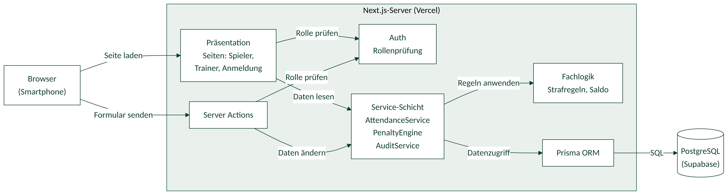
Komponenten und Konnektoren
1
Konnektoren
2
Lesen und Schreiben getrennt
3
Rollen zentral
HTTPS GET/POST vom Smartphone, Funktionsaufrufe im Server, SQL zur Datenbank
Seiten lesen über Services, geschrieben wird nur über Server Actions
Jede Seite und Action prüft die Rolle in Auth (REQ-SEC-01)
Notes:
Sprecher: Kevin.
Von links nach rechts: Das Smartphone lädt Seiten oder schickt Formulare. Auf dem Next.js-Server (Vercel) liegen Präsentation und Server Actions, beide prüfen zuerst die Rolle in Auth. Gelesen wird über die Service-Schicht, geschrieben nur über Server Actions. Die Fachlogik (Strafregeln, Saldo) ist reiner Code ohne Datenbank. Prisma ist der einzige Weg zur PostgreSQL-Datenbank bei Supabase.
Konnektoren: HTTPS (GET/POST), Funktionsaufrufe im Server, SQL zur Datenbank.
Vollständige Detailansicht mit allen Funktionsnamen: docs/architektur/komponenten.md

Slide 5
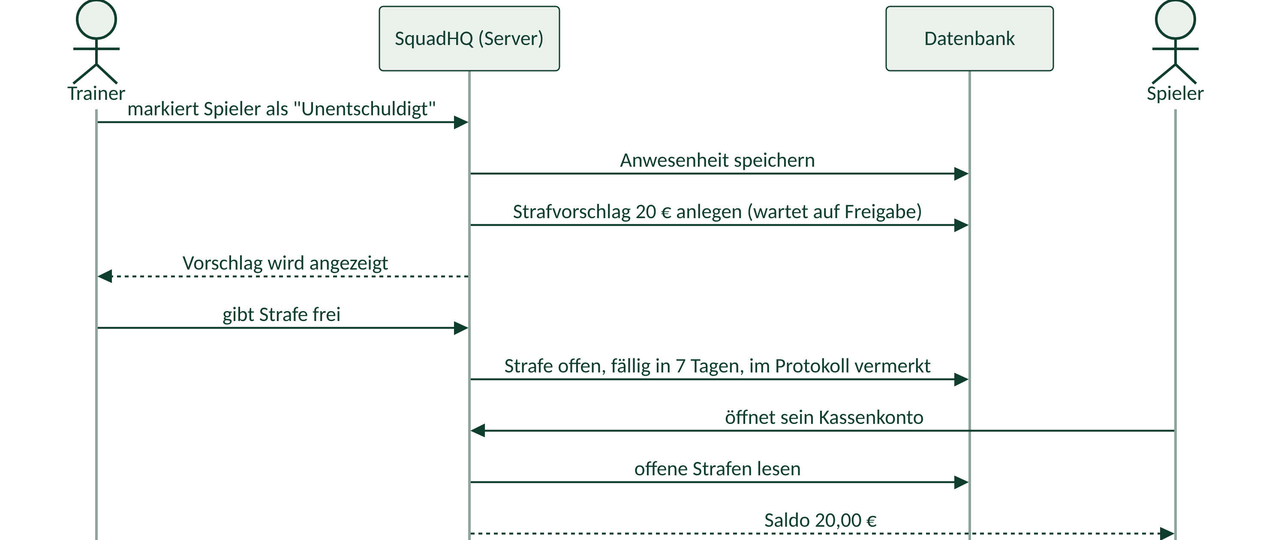
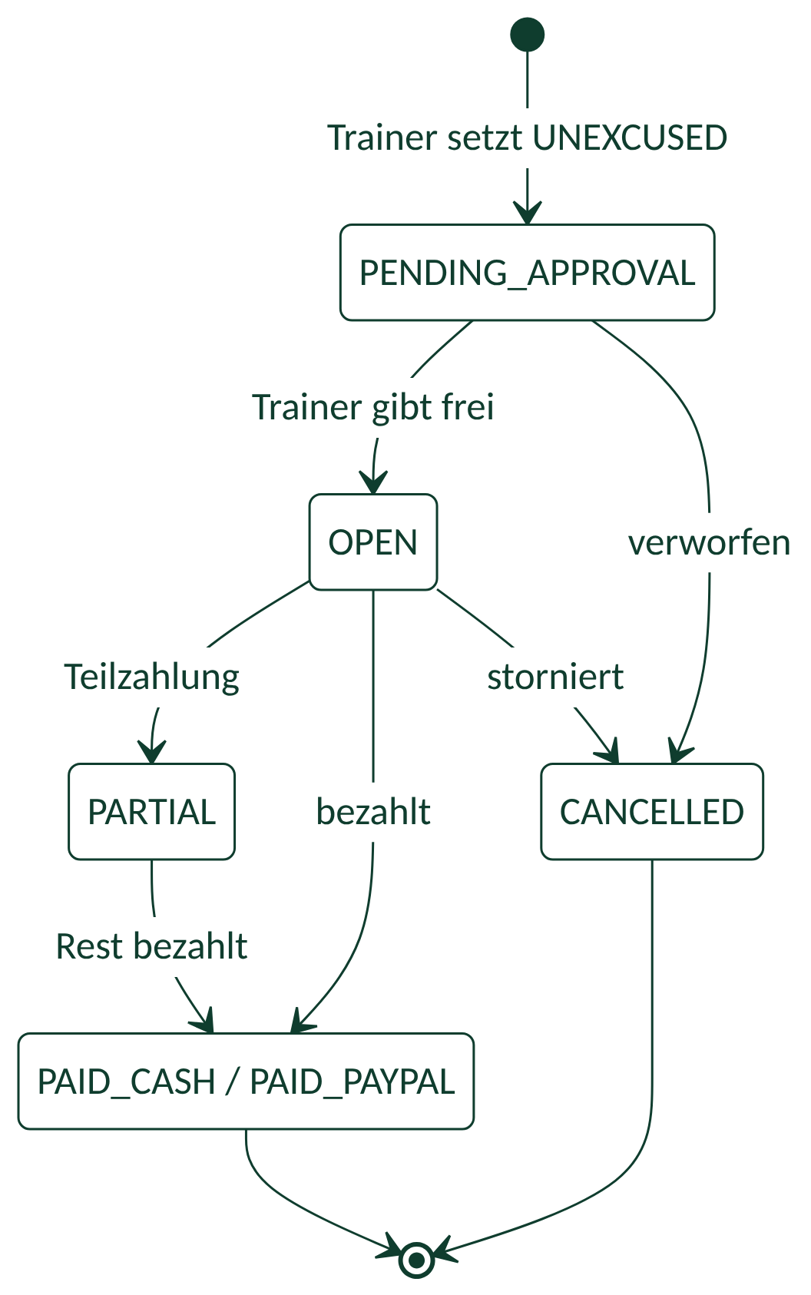
Verhalten: Strafvorschlag mit Freigabe
Sequenzdiagramm REQ-PEN-02
Zustände einer Strafe
Kernidee: Die App schlägt nur vor, der Trainer entscheidet. Jeder Statuswechsel landet im Audit-Log.
Notes:
Sprecher: Kevin.
Links das Sequenzdiagramm zum Kernablauf REQ-PEN-02: Trainer markiert einen Spieler als unentschuldigt, die App speichert die Anwesenheit und legt einen Strafvorschlag über 20 € an, der noch auf Freigabe wartet. Erst nach der Freigabe ist die Strafe offen und 7 Tage fällig, jeder Schritt steht im Protokoll. Der Spieler sieht danach 20,00 € Saldo.
Rechts der Lebenszyklus einer Strafe: PENDING_APPROVAL → OPEN → PARTIAL → bezahlt, oder verworfen/storniert. Im Saldo zählen nur OPEN und PARTIAL. Zahlungen (PARTIAL, PAID) sind modelliert und kommen zu P4.

Slide 6
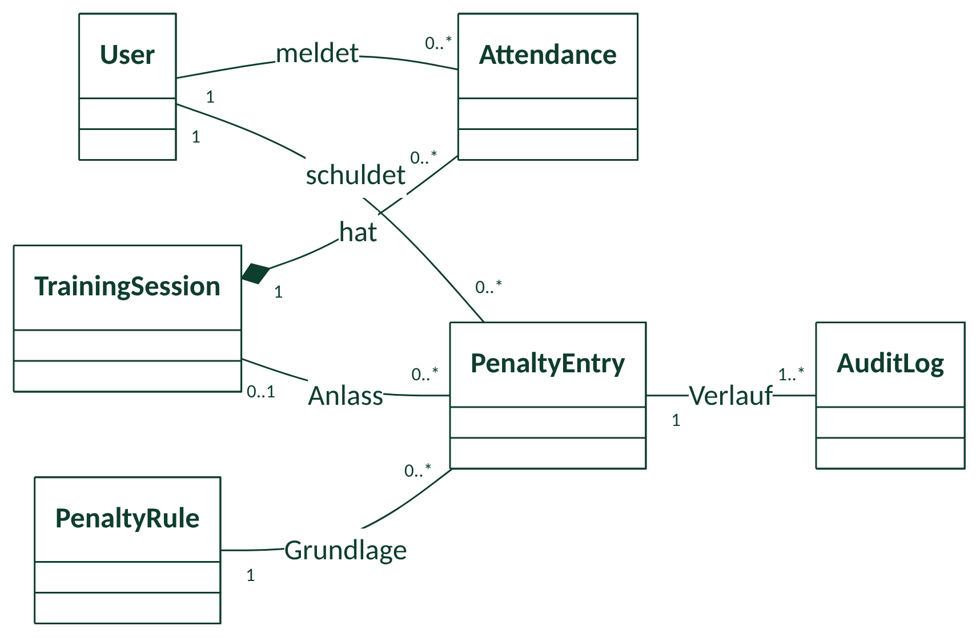
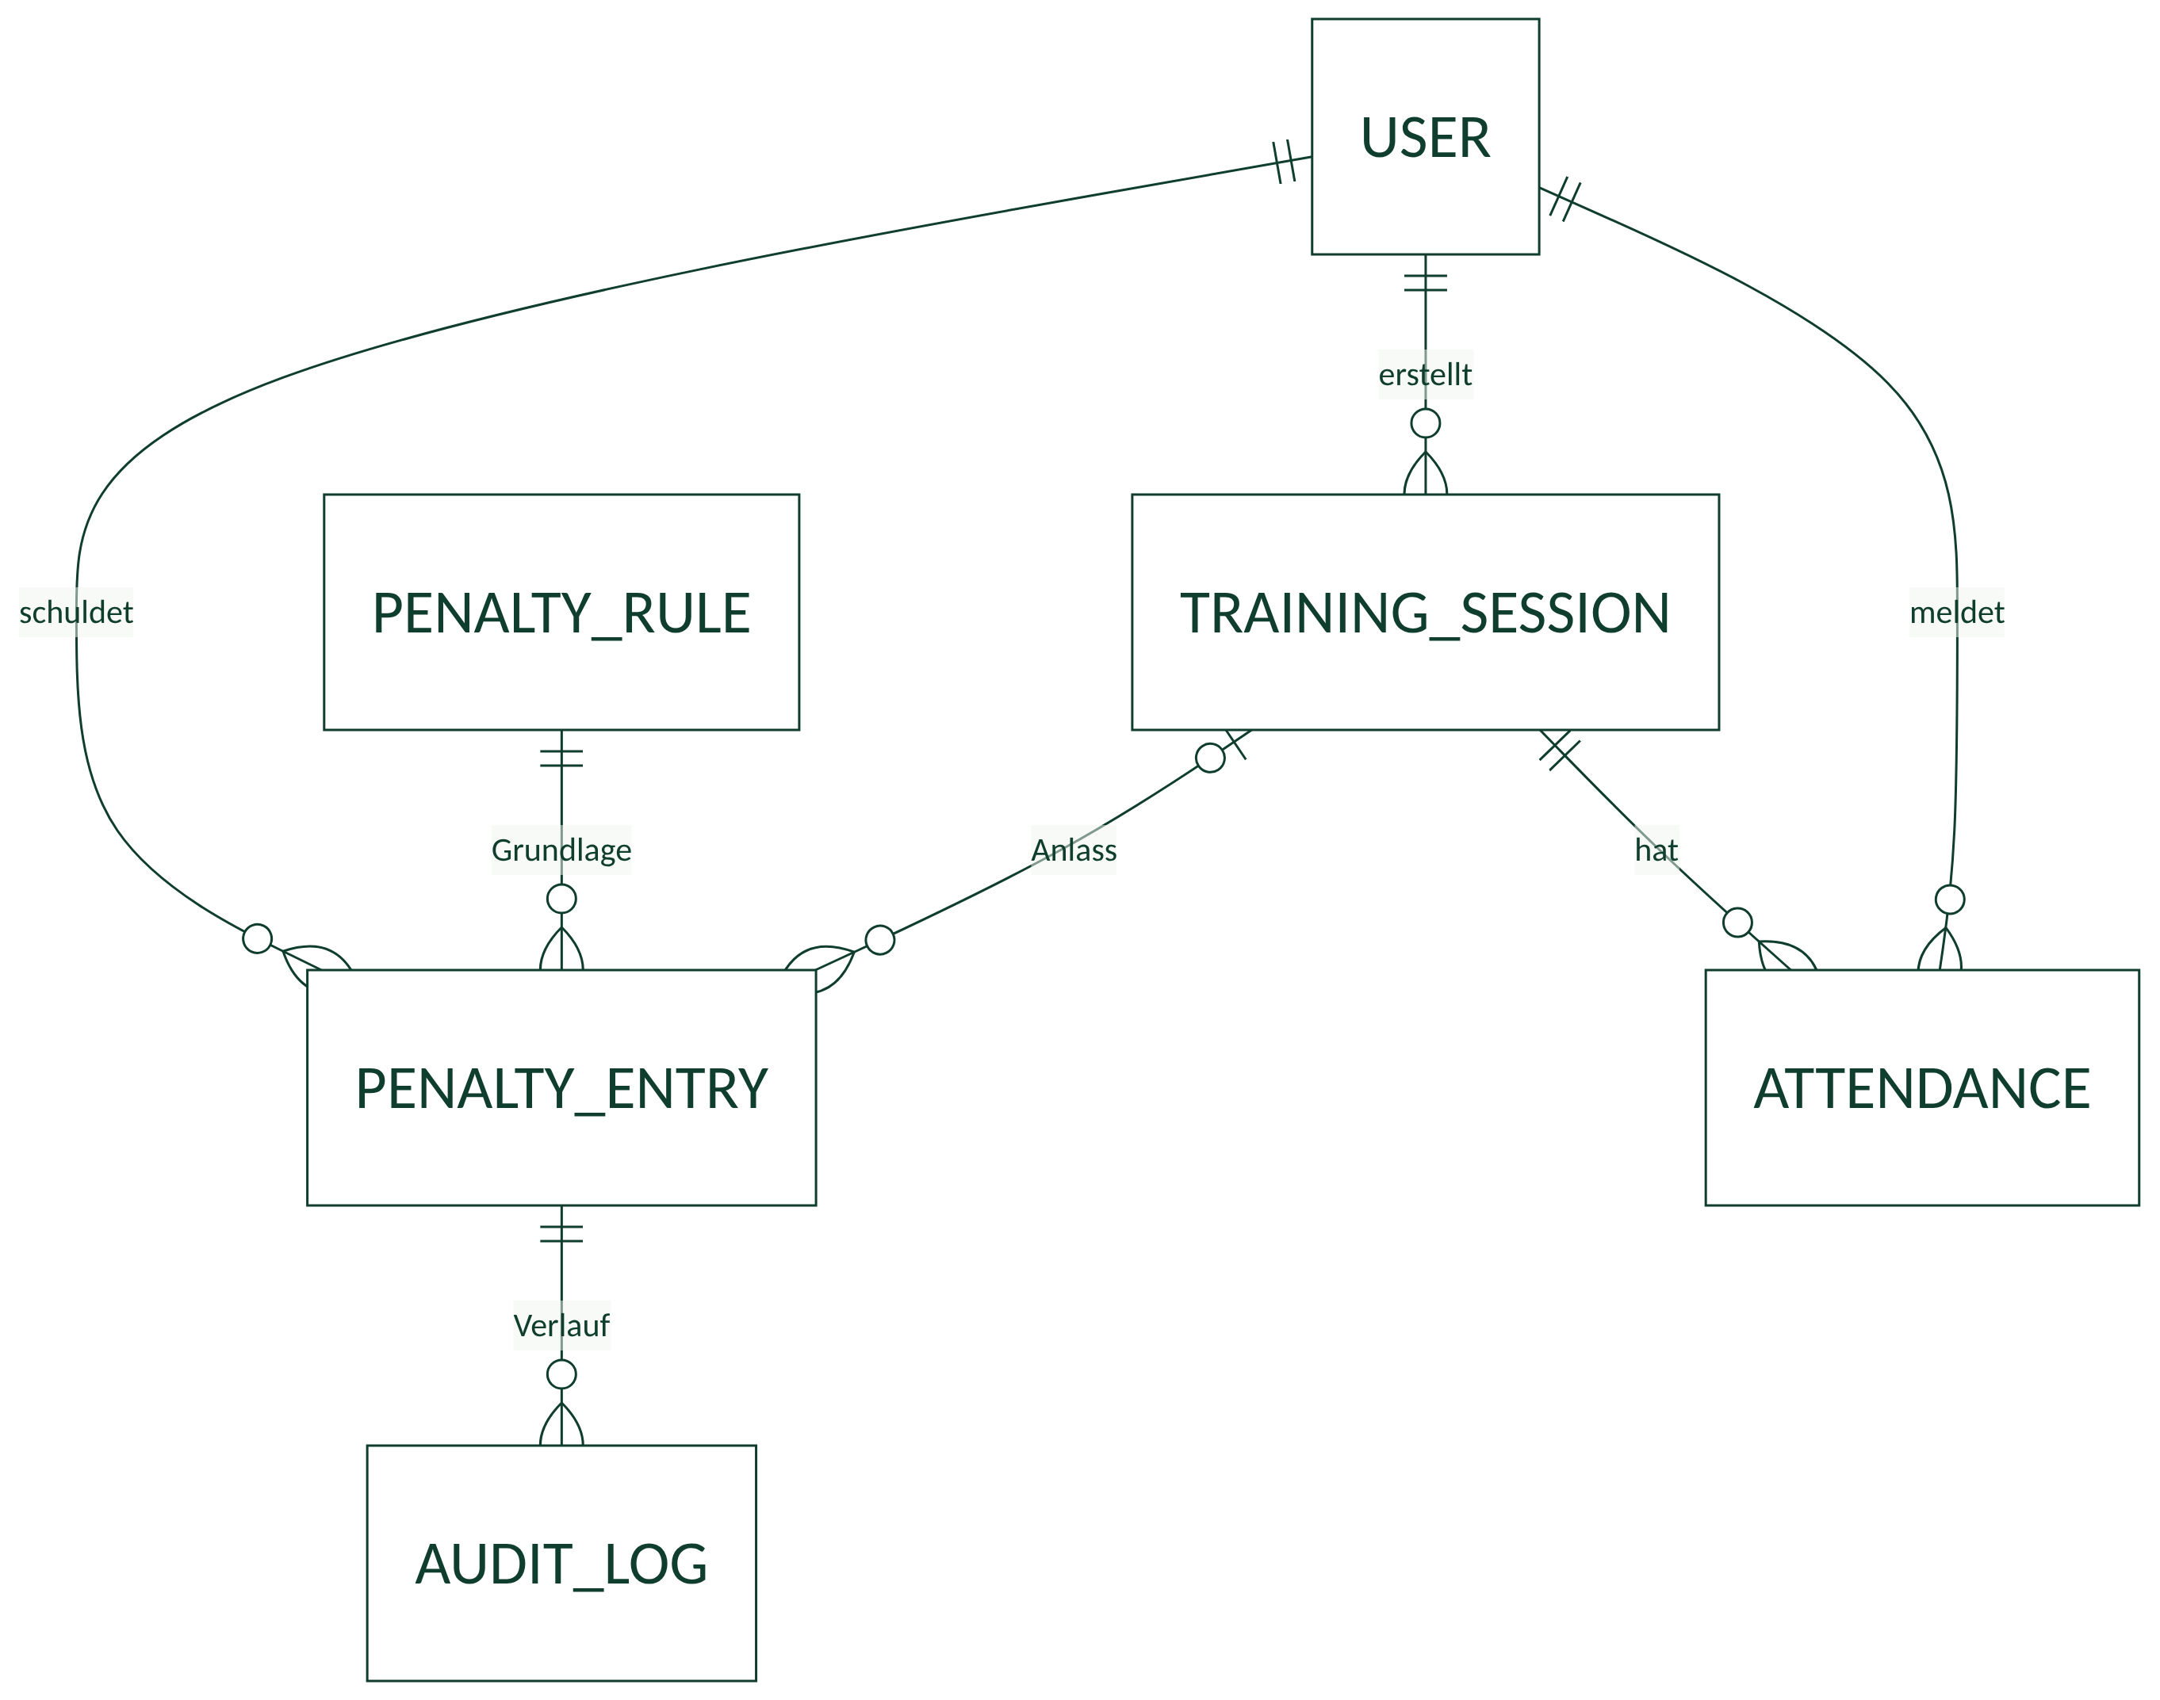
Klassendiagramm und Datenmodell
Klassendiagramm (Fachklassen)
ER-Modell (= prisma/schema.prisma)
Beträge in Cent: keine Rundungsfehler
PENDING_APPROVAL: Trainer bestätigt erst
CANCELLED statt Löschen: Storno nachvollziehbar
Notes:
Sprecher: Kevin.
Links die sechs Fachklassen und ihre Beziehungen mit Multiplizitäten, gefüllte Raute = Komposition (Rückmeldungen gehören zum Training). Strafe und Protokoll sind bewusst nur verbunden, nicht komponiert: Das Audit-Log ist manipulationssicher, eine Strafe mit Protokoll kann man nicht löschen, nur stornieren. Die Services stehen im Komponentendiagramm.
Rechts das ER-Modell, entspricht 1:1 der Datei prisma/schema.prisma.
Unten drei Entscheidungen aus den Interviews. Gegenüber der P2-Skizze neu: PENDING_APPROVAL, PARTIAL und CANCELLED.
Detailansichten mit allen Attributen und Operationen: docs/architektur/klassendiagramm.md und er-modell.md

Slide 7
Architekturstil: Schichtenarchitektur
Client-Server + Schichten
Warum diese Architektur?
1
Mobil am Spielfeldrand: Web-App ohne Installation, Server-Rendering hält Seiten klein
Präsentation
Seiten (React Server Components)
2
Nachvollziehbare Kasse: Alle Schreibzugriffe über Services, jede Statusänderung im Audit-Log
Anwendung
Server Actions + Auth
3
Testbarkeit: Fachregeln ohne DB und UI, direkt unit-testbar
Services
4
Wenig Betriebsaufwand: Ein Repo, ein Deployment (Vercel), verwaltete DB (Supabase)
Attendance, Penalty, Audit
Fachlogik
Verworfen
reine Funktionen, unit-getestet
Native App: App-Store-Hürde, zweite Codebasis
Eigenes REST-Backend: mehr Deployments ohne Mehrwert
Microservices: für 5 Personen und 6 Entitäten zu aufwendig
Supabase direkt im Browser: Regeln und Audit-Log manipulierbar
Datenzugriff
Prisma → PostgreSQL
Notes:
Sprecher: Kevin.
Architekturstil: Client-Server-Webanwendung mit gelockerter Schichtenarchitektur in einem Next.js-Projekt. Abhängigkeiten zeigen nur nach unten.
Begründung über Qualitätsziele aus den Interviews: mobil ohne Installation, nachvollziehbare Kasse, Testbarkeit der Kassenlogik, wenig Betriebsaufwand.
Entwurfsprinzipien: Information Hiding (Parnas), lose Kopplung, hohe Kohäsion, Service Layer (Fowler).
Verworfene Alternativen rechts unten. Quellen: Bass/Clements/Kazman 2021, Parnas 1972, Fowler 2002. Volltext: docs/architektur/architekturbegruendung.md

Slide 8
Traceability: vom Feedback bis zum Test
1
Feedback
2
Anforderung
3
Entwurf
4
Code
5
Test
Trainer: „erst bestätigen können“
REQ-PEN-02 Strafvorschlag mit Bestätigung
Sequenzdiagramm + Zustandsautomat
penaltyEngine.ts, auditService.ts
AK1–AK3 in penaltyFlow.db.test.ts
REQ | Anforderung | Komponente | Stand P3
REQ-SEC-01 | Rollen Trainer, Kassenwart, Spieler | Auth, Server Actions | teilweise (Demo-Login)
REQ-ATT-01 | 1-Klick-Zu-/Absage | Spieler-Ansicht, AttendanceService | teilweise (Trainings anlegen fehlt)
REQ-ATT-02 | Trainer-Dashboard Anwesenheit | Trainer-Dashboard, AttendanceService | teilweise (Fehlzeiten fehlt)
REQ-PEN-01 | TSVK-Strafenkatalog | PenaltyRule (Datenmodell, Seed) | Katalog vollständig (17 Regeln)
REQ-PEN-02 | Strafvorschlag mit Bestätigung | PenaltyEngine, AuditService | fertig
REQ-PEN-03 | Digitale Teamkasse mit Saldo | Spieler-Kassenkonto, balance() | teilweise (Kassenwart fehlt)
REQ-PEN-04 | Zahlungsverfolgung durch Kassenwart | PenaltyEngine, AuditService | offen (folgt zu P4)
REQ-AUD-01 | Lückenloses Audit-Log | AuditService, AuditLog | teilweise (Zahlungen folgen)
Notes:
Sprecher: Abbas.
Oben ein Beispiel komplett durchgezogen: Der Trainer wollte unentschuldigte Fehltermine erst bestätigen. Daraus wurde REQ-PEN-02, entworfen im Sequenzdiagramm und Zustandsautomat, umgesetzt in der PenaltyEngine und getestet mit den Akzeptanzkriterien AK1 bis AK3.
Unten der Stand aller Anforderungen zu den 6 finalen MVPs (Stand 03.11.). Neu seit P2 als Must-Have: REQ-PEN-04 Zahlungsverfolgung durch den Kassenwart und REQ-AUD-01 Audit-Log. Ehrlich: eine ist fertig, der Katalog liegt vollständig als Daten vor, der Rest ist teilweise oder offen und kommt zu P4. Komplette Matrix mit Dateilinks: docs/traceability.md

Slide 9
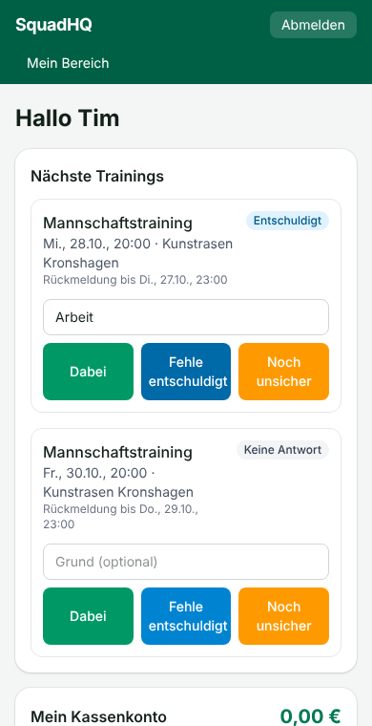
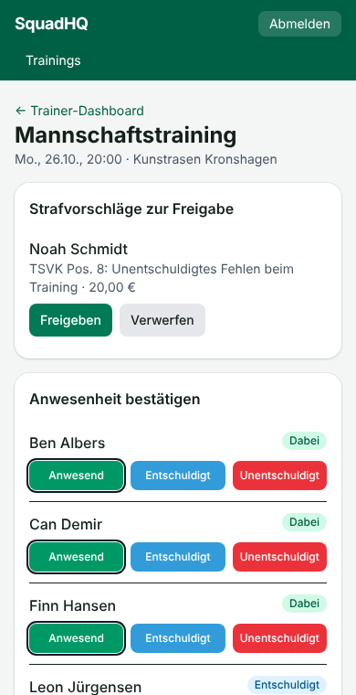
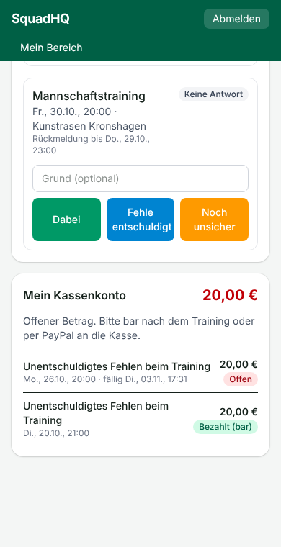
Prototyp: Kernablauf live
1
Spieler sagt ab
Ein Klick, Grund optional
2
Trainer bestätigt
Noah „Unentschuldigt“ setzen
3
Vorschlag freigeben
TSVK Pos. 8, 20,00 €
4
Spieler sieht Saldo
20,00 € offen, fällig in 7 Tagen
live zeigen
Spieler-Ansicht
Trainer: Freigabe
Kassenkonto
Ablauf: docs/demo-ablauf.md
Notes:
Sprecher: Jegor.
Vorher: npm run db:reset, damit die Demo-Daten frisch sind. Dann LIVE im Browser (Handy-Ansicht) nach docs/demo-ablauf.md, ca. 3 Minuten:
1. Startseite: Demo-Anmeldung, Rollen erklären (REQ-SEC-01).
2. Als Spieler Tim Wagner: Grund „Arbeit“, „Fehle entschuldigt“ klicken (REQ-ATT-01).
3. Als Trainer Jan Petersen: Dashboard, vergangenes Training öffnen (REQ-ATT-02).
4. Bei Noah „Unentschuldigt“: Vorschlag TSVK Pos. 8, 20,00 € erscheint (AK1). „Freigeben“ (AK2).
5. Als Noah Schmidt: Kassenkonto 20,00 € offen, fällig in 7 Tagen (REQ-PEN-03).
Optional: Leon auf „Entschuldigt“, Strafe wird storniert (AK3).
Falls die Live-Demo hakt: die Screenshots auf dieser Folie zeigen denselben Ablauf.

Slide 10
Qualitätssicherung: 25 automatisierte Tests
Akzeptanzkriterien REQ-PEN-02 als Tests
25
1
When Trainer setzt UNEXCUSED
Then genau ein Entwurf über 20,00 € (PENDING_APPROVAL)
grün
automatisierte Tests (Vitest)
2
When Trainer klickt „Freigeben“
Then Status OPEN, Fälligkeit in 7 Tagen
grün
3
When nachträglich EXCUSED
Then Strafe storniert, im Audit-Log protokolliert
grün
21
Unit-Tests Fachlogik + Katalog
Review
Bis P4
4
Integrationstests mit DB
Alle Diagramme mit Schema und Code abgeglichen, Abweichungen per PR korrigiert (#41–#43)
E2E-Tests (Playwright)
CI mit GitHub Actions
Coding-Standards festlegen
Notes:
Sprecher: Ömer.
25 automatisierte Tests mit Vitest. 21 Unit-Tests ohne Datenbank (npm test): 9 für die Fachlogik in src/domain (Strafvorschlag, Saldo, Fälligkeit) und 12 für den TSVK-Strafenkatalog 2026/27 (alle Positionen und Beträge). 4 Integrationstests gegen eine Test-Datenbank (RUN_DB_TESTS=1): AK1 bis AK3 der User Story REQ-PEN-02 und AK5, das Audit-Log lässt sich weder ändern noch löschen.
Review: Diagramme wurden Zeile für Zeile mit prisma/schema.prisma und dem Code abgeglichen (PR #41 bis #43).
Zu P4: End-to-End-Tests mit Playwright für die 1-Klick-Rückmeldung, CI mit GitHub Actions bei jedem Pull Request, Coding-Standards festlegen.

Slide 11
Risiken & nächste Schritte
Risiken und Maßnahmen
Sprint 2 bis P4 (11.11.)
1
Commits ungleich verteilt
1
Kassenwart-Ansicht
eigene Tickets und Commits für alle 5
Zahlungen bar, PayPal, Teilzahlung
2
Sonderstrafen bremsen MVP
2
Trainings anlegen
Getränkekisten bleiben in Phase 2
plus Fehlzeiten-Übersicht
3
Nur Demo-Login
3
Feedback-Runde
Supabase Auth in Sprint 2
Prototyp beim TSV Kronshagen testen
Notes:
Sprecher: Kirill.
Risiken jeweils mit Maßnahme. Ehrlich: Bis zum Prototyp waren die Commits ungleich verteilt, ab Sprint 2 arbeitet jede Person mit eigenen Tickets und eigenen Commits.
Nächster Sprint bis P4 (11.11.): Kassenwart-Ansicht mit Zahlungen, Trainings anlegen mit Fehlzeiten-Übersicht, Feedback-Runde mit dem TSV Kronshagen am Prototyp.
Danke, haben Sie Fragen an uns?

